Slide 1
ГОСУДАРСТВЕННОЕ
КАЗЕННОЕ УЧРЕЖДЕНИЕ
СОЦИАЛЬНОГО ОБСЛУЖИВАНИЯ
ВЛАДИМИРСКОЙ ОБЛАСТИ
«ГУСЬ-ХРУСТАЛЬНЫЙ
СОЦИАЛЬНО-РЕАБИЛИТАЦИОННЫЙ
ЦЕНТР
ДЛЯ НЕСОВЕРШЕННОЛЕТНИХ»
ОТЧЕТ О РАБОТЕ
за 2017 год

Slide 2
СТРУКТУРНЫЕ ПОДРАЗДЕЛЕНИЯ
ГКУСО ВО «Гусь-Хрустальный социально-реабилитационный
центр для несовершеннолетних»
г.Гусь-Хрустальный, ул.Октябрьская, д. 11
ОТДЕЛЕНИЕ ПРОФИЛАКТИКИ БЕЗНАДЗОРНОСТИ И ПРАВОНАРУШЕНИЙ НЕСОВЕРШЕННОЛЕТНИХ
ОТДЕЛЕНИЕ РЕАБИЛИТАЦИИ ДЕТЕЙ С ОГРАНИЧЕННЫМИ ВОЗМОЖНОСТЯМИ
СТАЦИОНАРНОЕ ОТДЕЛЕНИЕ
(адрес: пос. Уршельский, ул. Вознесенского, д. 16)

Slide 3
Характеристика
обслуживаемых групп населения

Slide 4
КОЛИЧЕСТВО ОКАЗАНЫХ СОЦИАЛЬНЫХ УСЛУГ - 42880

Slide 5
Количество детей,
первично получивших социальные услуги отделения реабилитации детей с ограниченными возможностями

Slide 6
Количество детей,
первично получивших социальные услуги отделения реабилитации детей с ограниченными возможностями

Slide 7
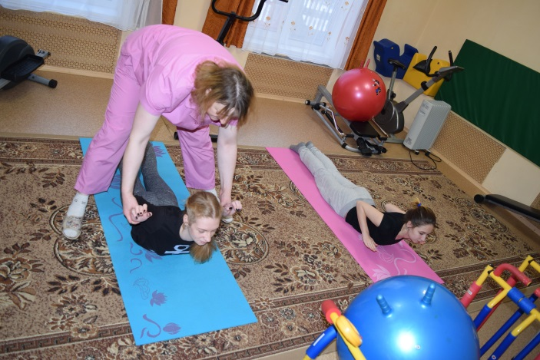
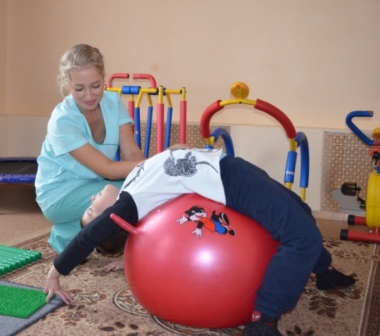
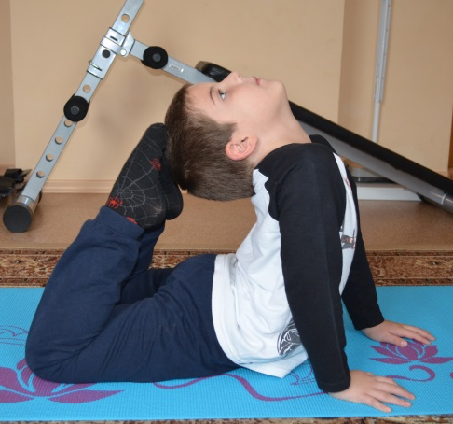
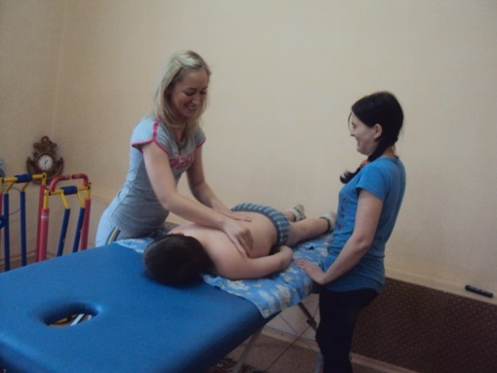
Механотерапия
Лечебная
физическая
культура
Досуг
Массаж

Slide 8
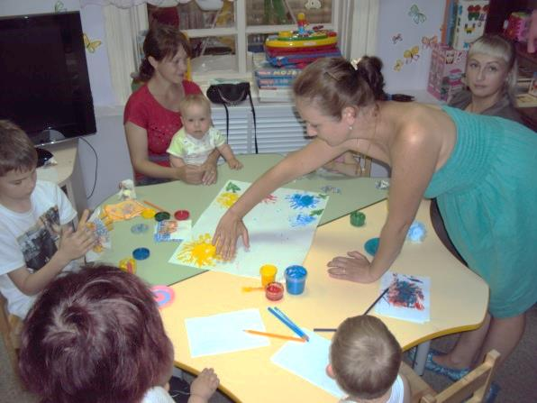
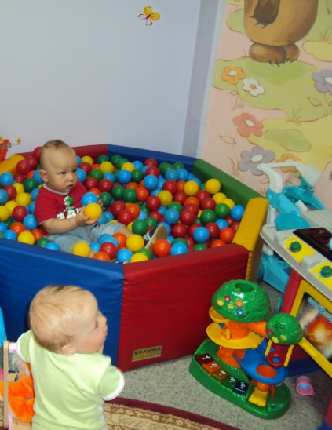
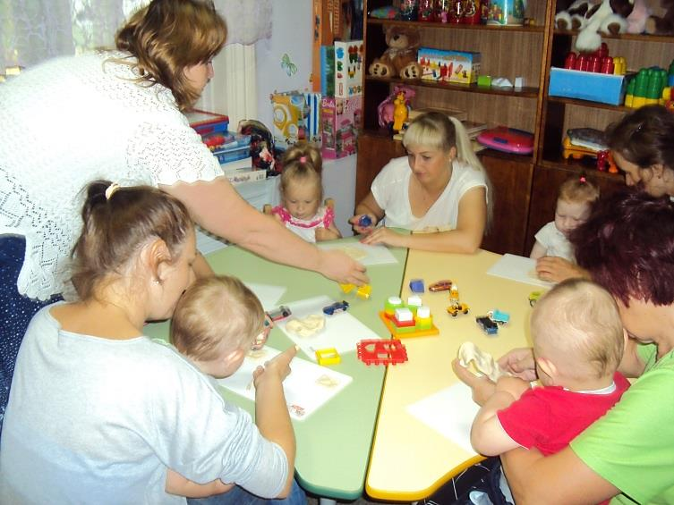
Программа
социально-педагогической реабилитации
для детей с ограниченными возможностями здоровья в возрасте
от 10 месяцев до 4 лет «ПЕРВЫЕ ШАГИ»

Slide 9
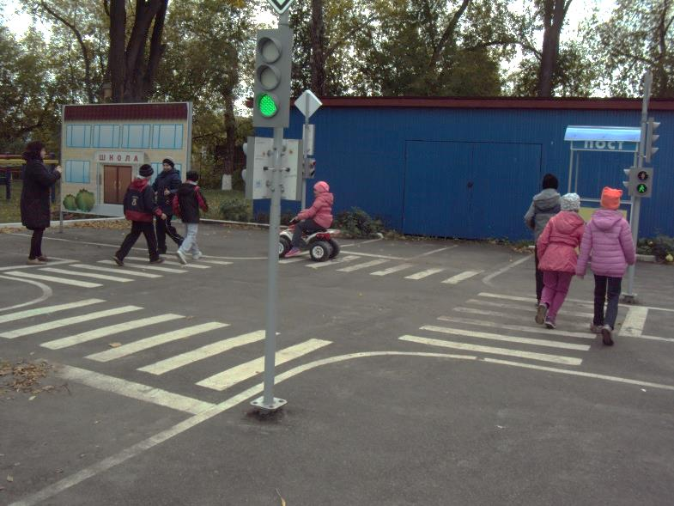
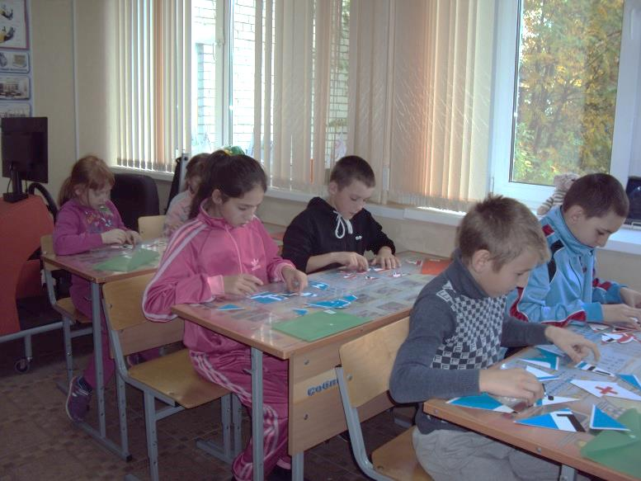
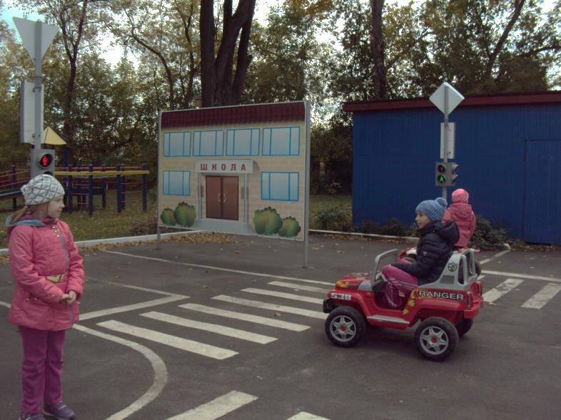
УЧИМСЯ – ИГРАЯ
«ВНИМАНИЕ!
СВЕТОФОР!»
В рамках
партнерского
проекта «Движение
без ограничений»
ежегодно
18 детей-инвалидов
обучаются правилам
дорожного движения
в Муромском
реабилитационном
центре для детей
с ограниченными
возможностями

Slide 10
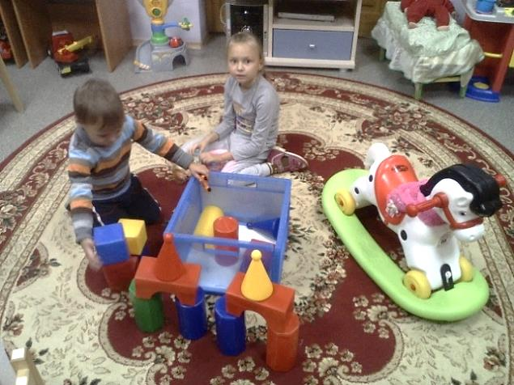
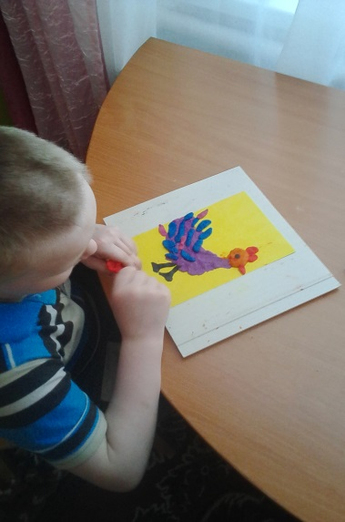
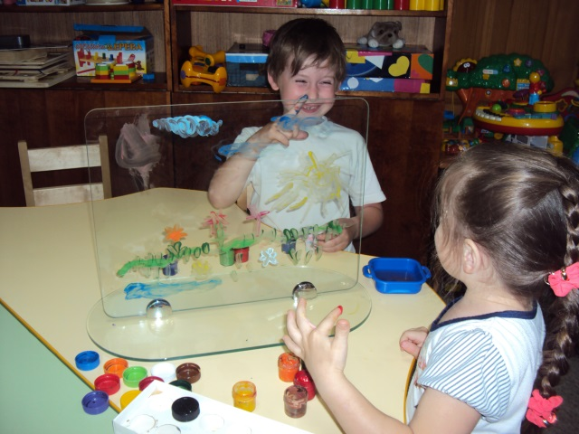
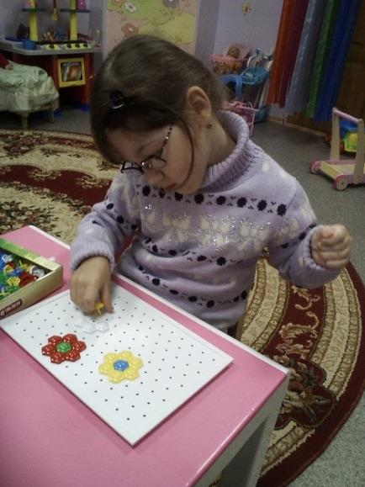
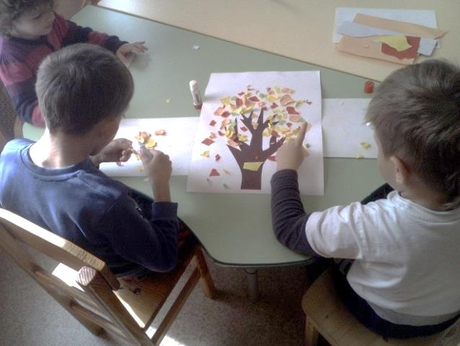
Программа «Волшебные ладошки» для детей в возрасте от 3 до 7 лет в группах кратковременного пребывания.

Slide 11
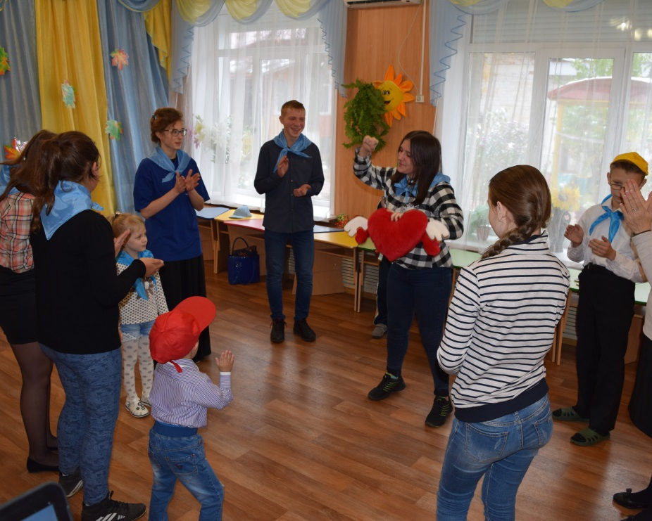
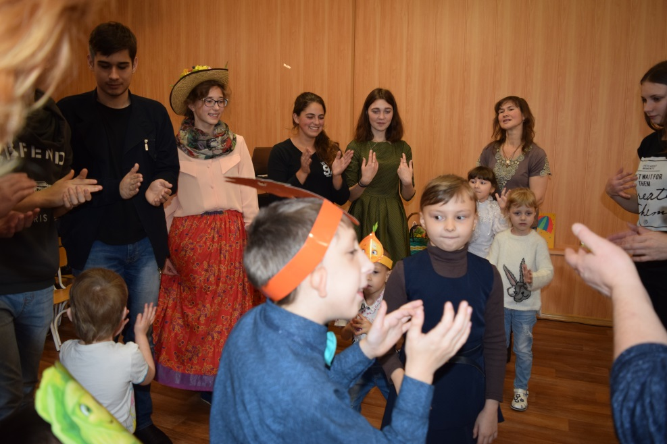
Волонтеры ГАПОУ ВО
«Гусь-Хрустальный технологический колледж» им.Г.Ф.Чехлова
Программа «Мир один на всех» - занятия
с воспитанниками
отделения
реабилитации
детей
с ограниченными
возможностями

Slide 12
Результаты реализации
индивидуальных программ
социальной реабилитации детей с ограниченными возможностями

Slide 13
Несовершеннолетние,
прошедшие социальную реабилитацию
в стационарном отделении

Slide 14
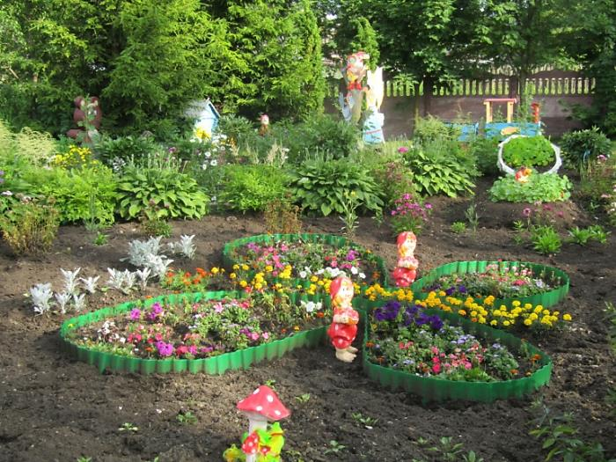
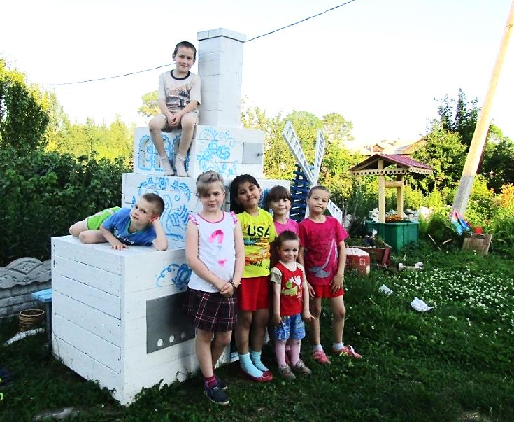
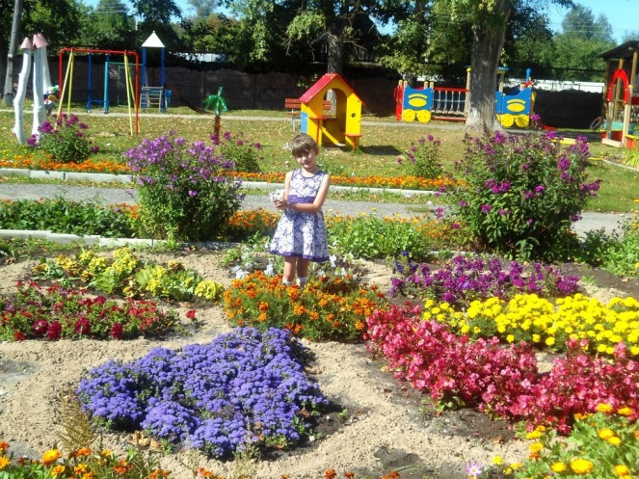
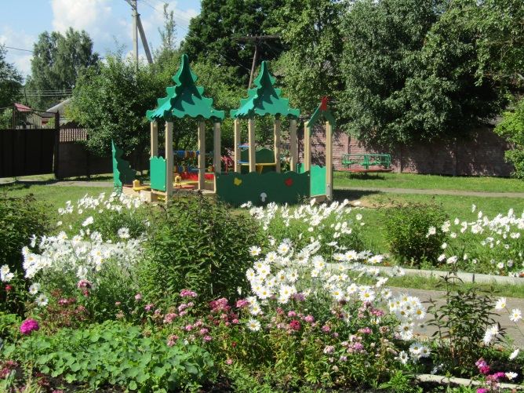
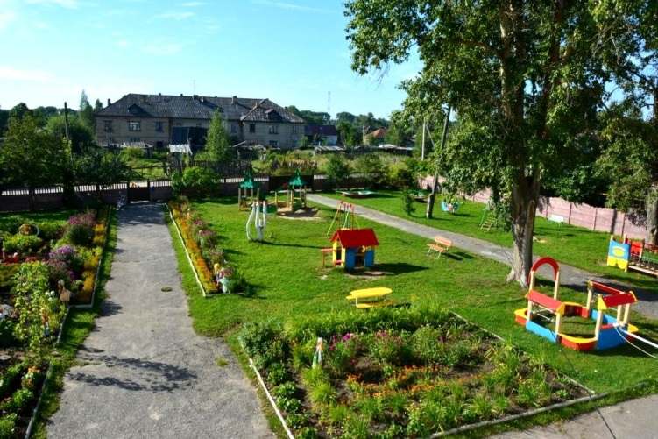
3 место в областном конкурсе на лучшую
благоустроенную территорию
«Цветочный хоровод»

Slide 15
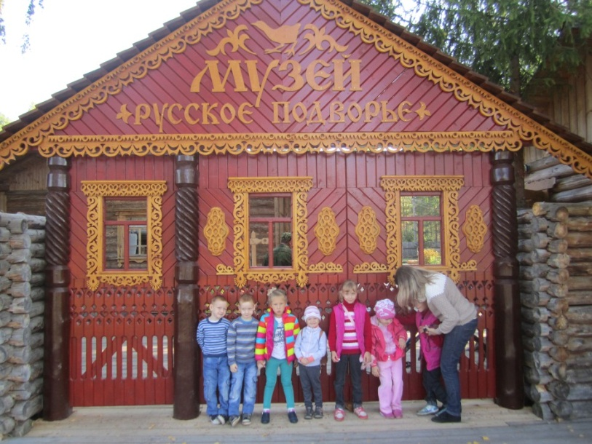
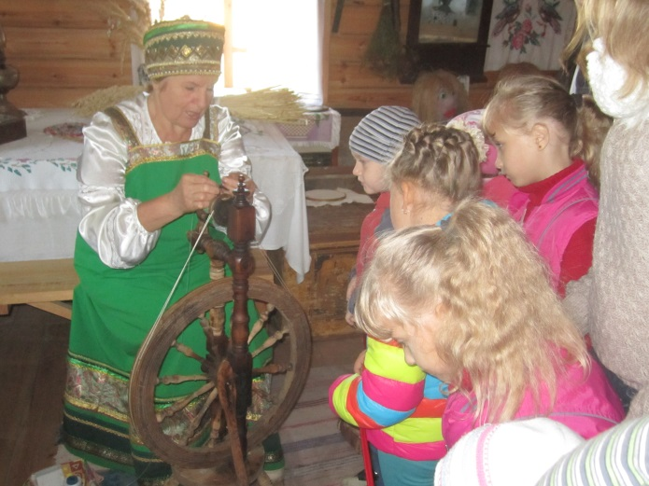
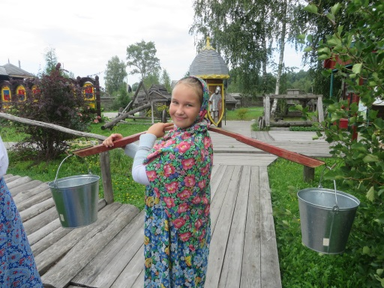
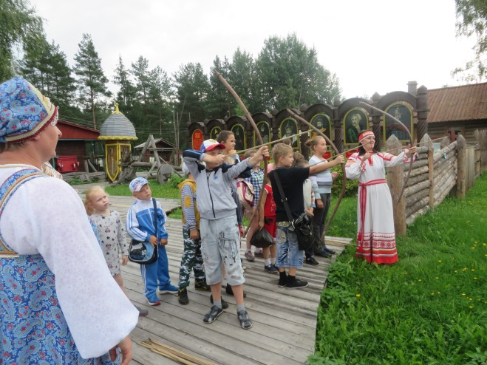
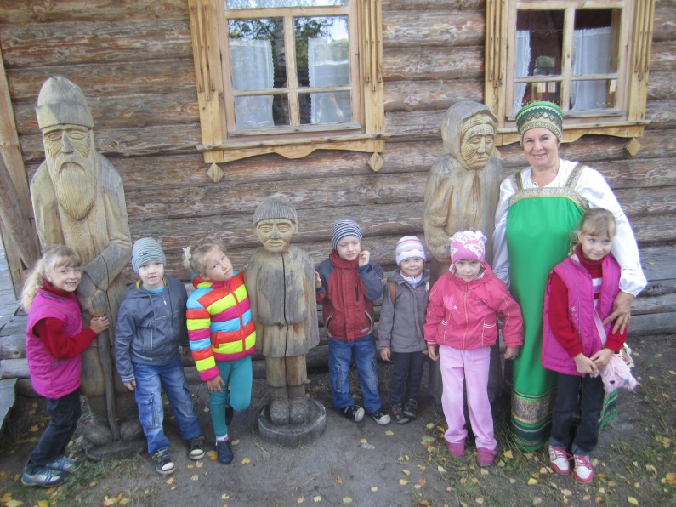
Сотрудничество с национальным парком «Мещера» - воспитание в русских традициях

Slide 16
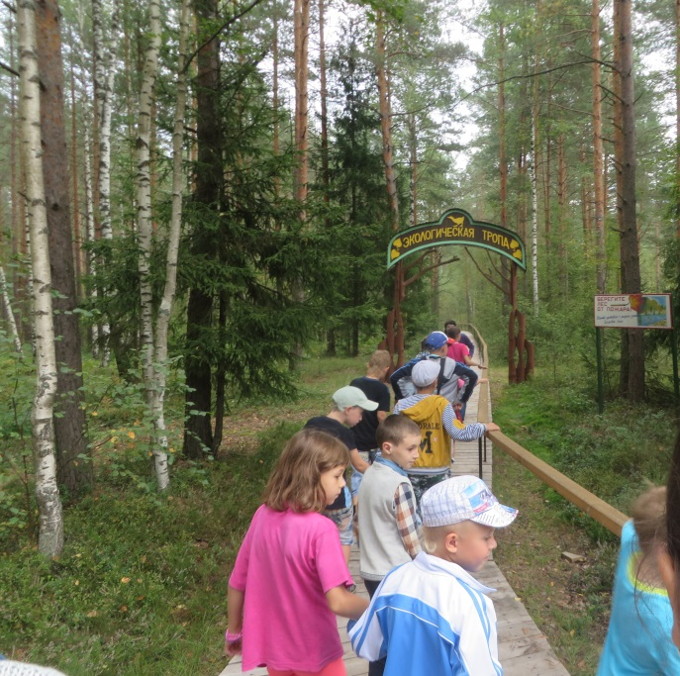
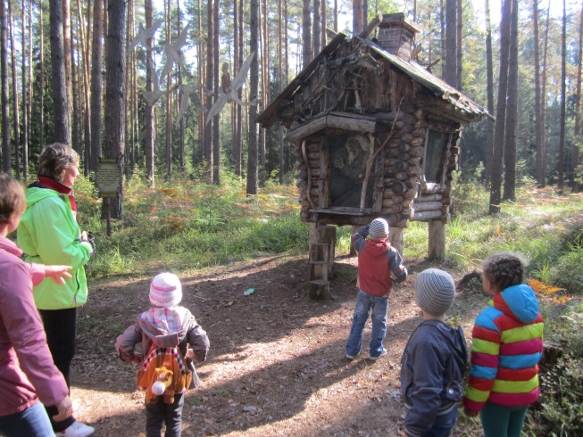
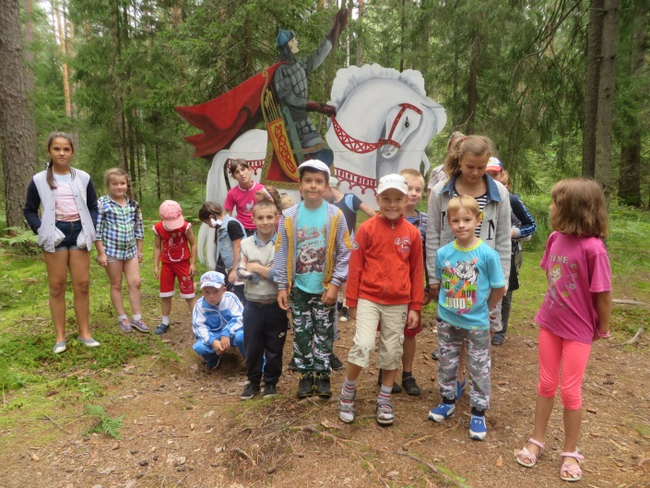
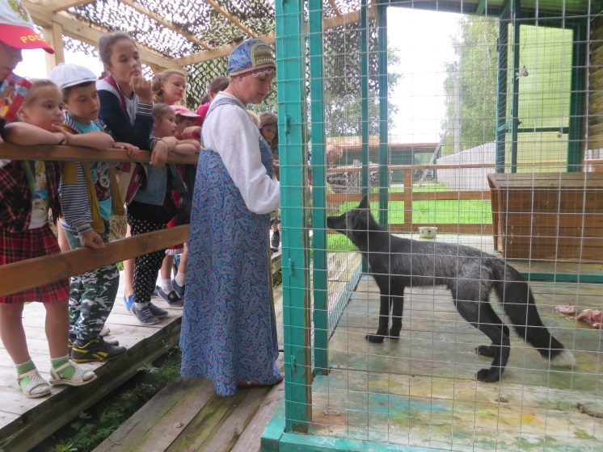
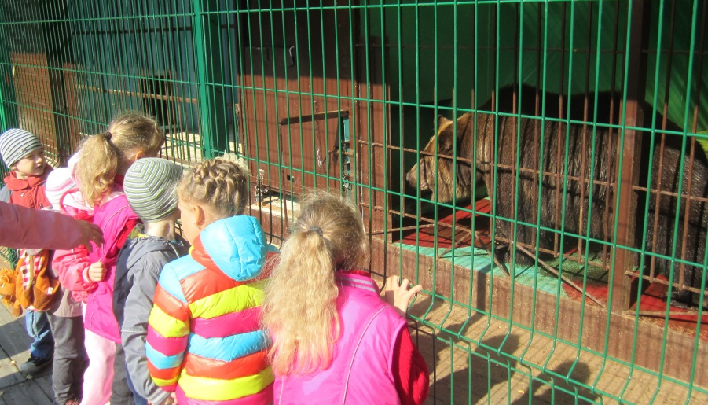
«Мещера» - экологическое воспитание детей

Slide 17
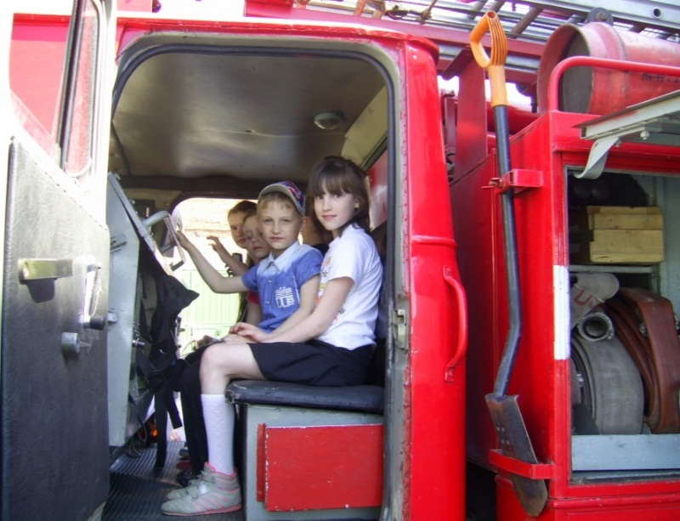
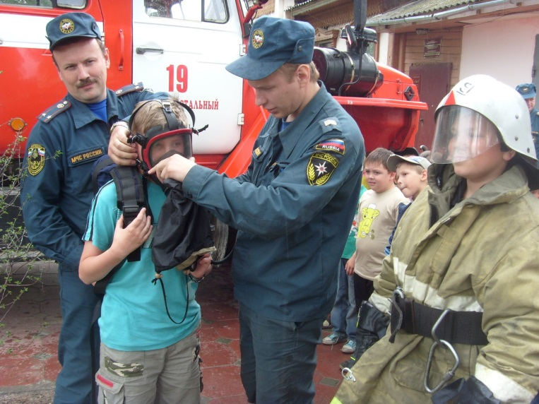
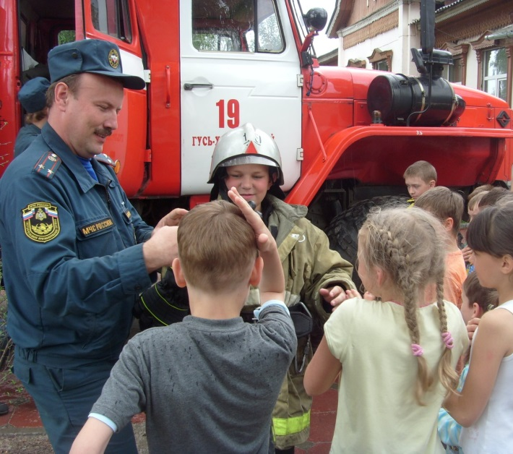
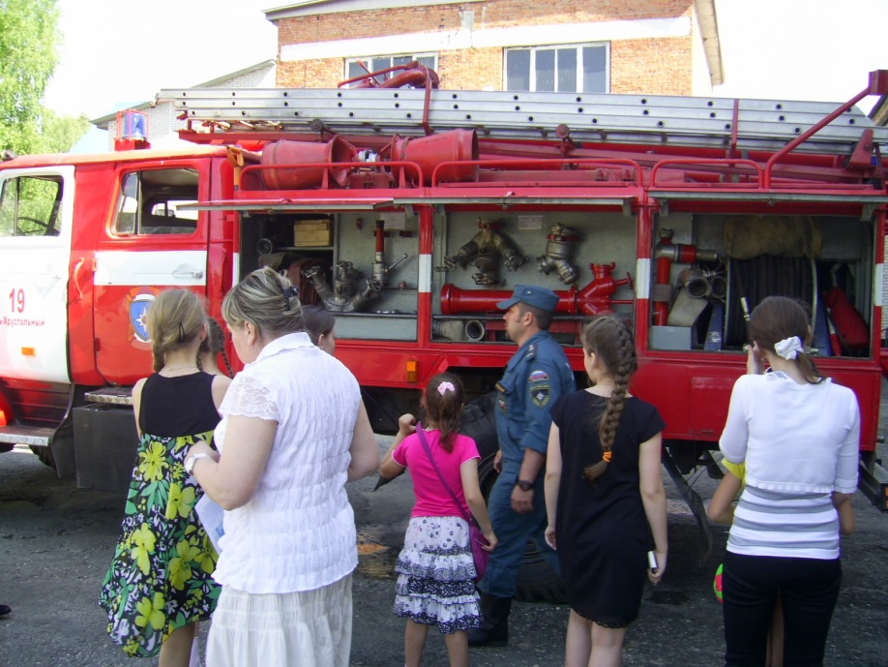
МЧС всегда рядом!

Slide 18
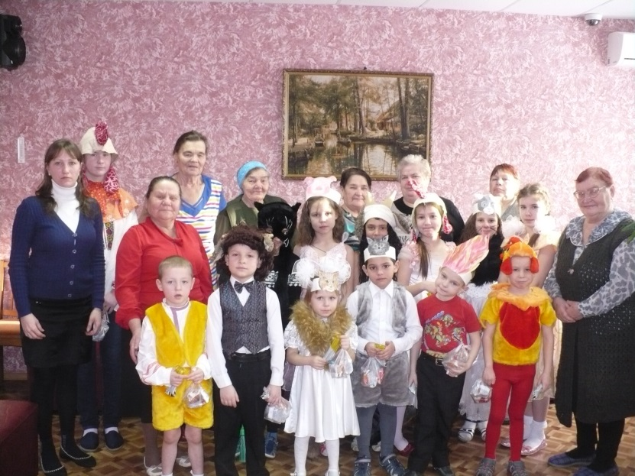
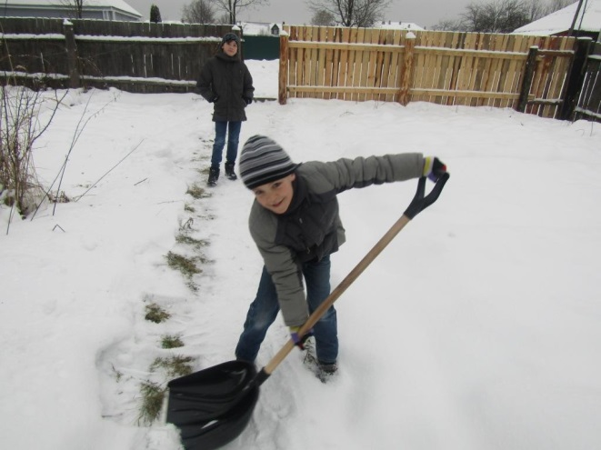
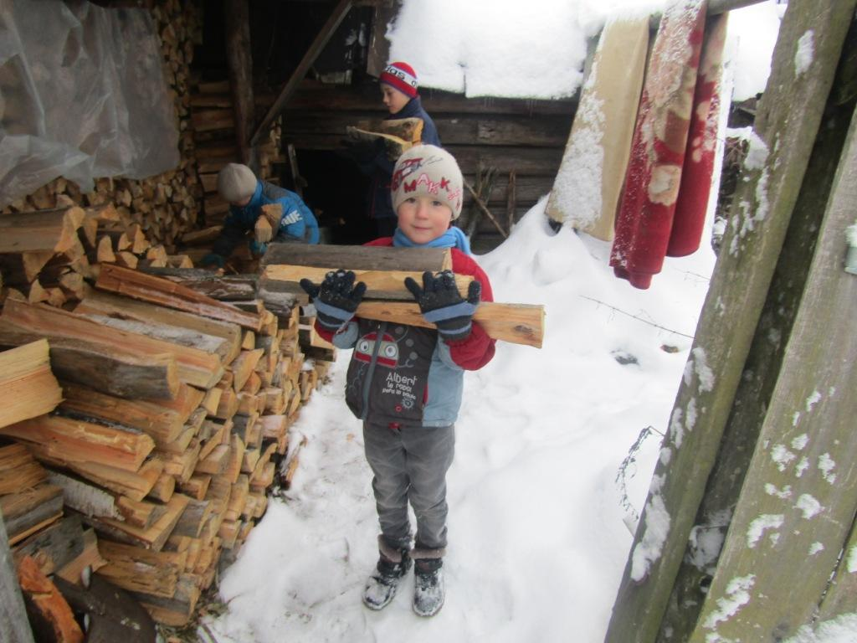
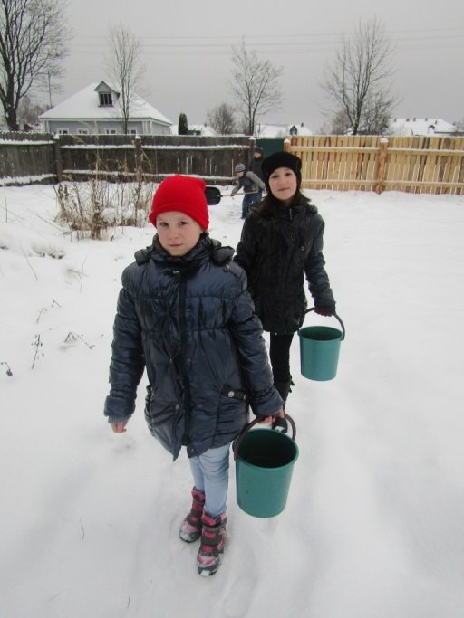
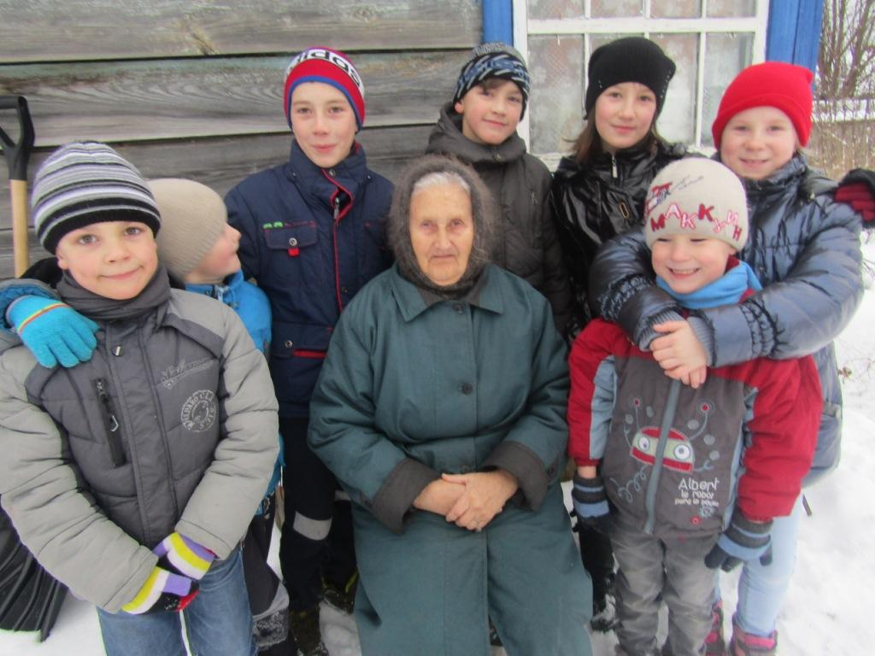
ЧТИМ
ТРАДИЦИИ
воспитанники стационарного отделения оказывают помощь пожилым людям

Slide 19
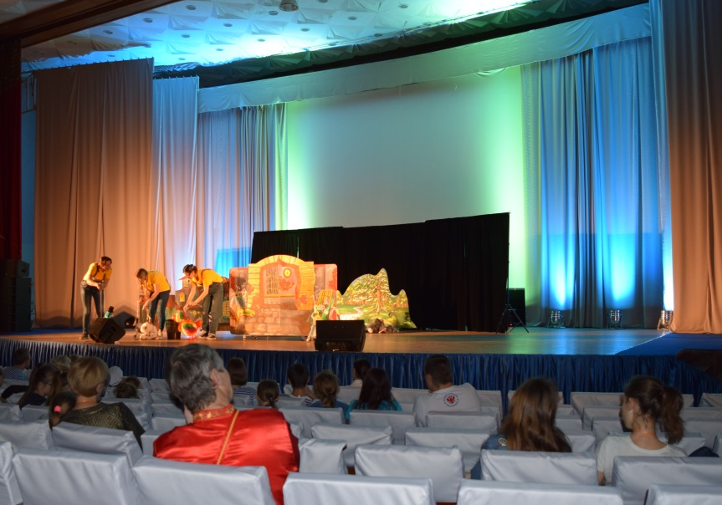
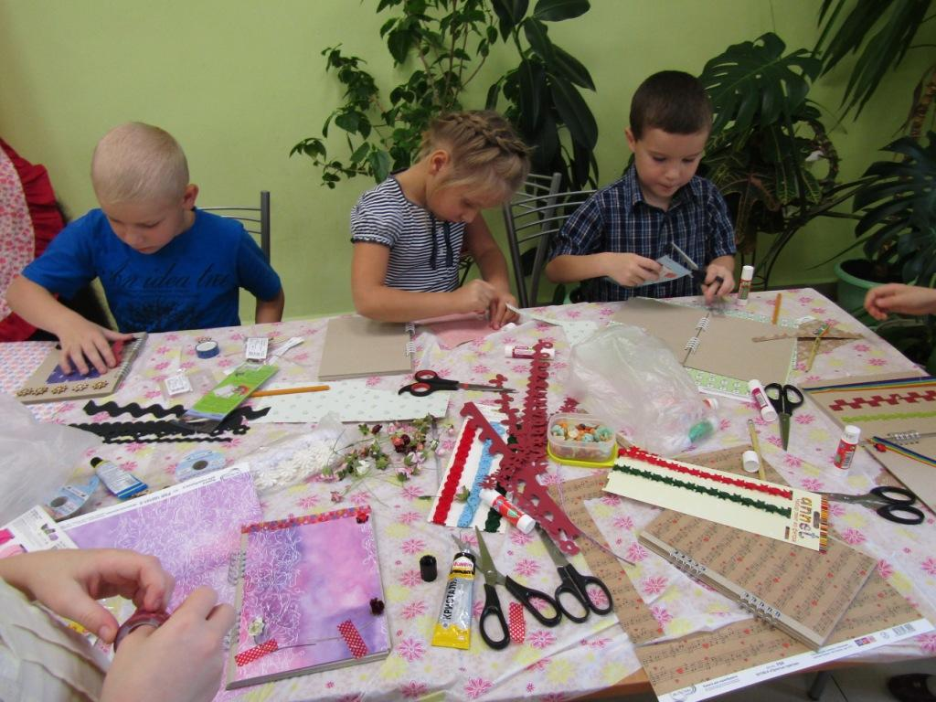
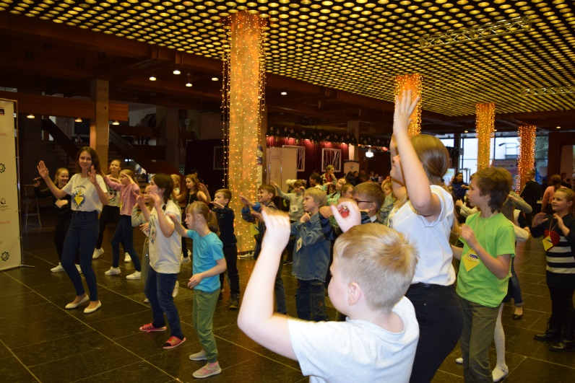
«Добрая планета»
Волонтеры межрегиональной общественной
организации помощи детям и подросткам «Добрая планета»
для воспитанников
стационарного
отделения проводят
игры, обучающие
занятия,
организовывают
поездки, экскурсии.

Slide 20
Жизнеустройство несовершеннолетних, прошедших социальную реабилитацию
в стационарном отделении

Slide 21
В отделении профилактики безнадзорности и правонарушений несовершеннолетних прошли реабилитацию 1718 детей

Slide 22
В отделении профилактики безнадзорности и правонарушений несовершеннолетних получили социальные услуги 1718 детей

Slide 23
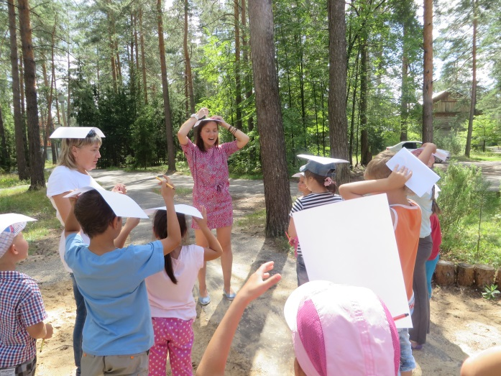
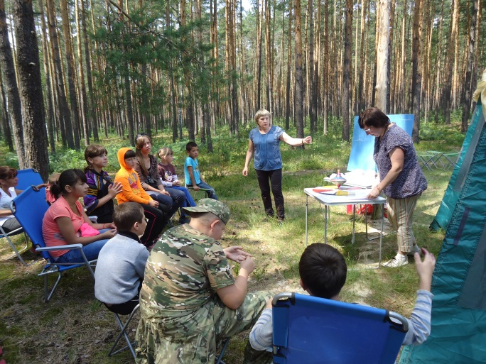
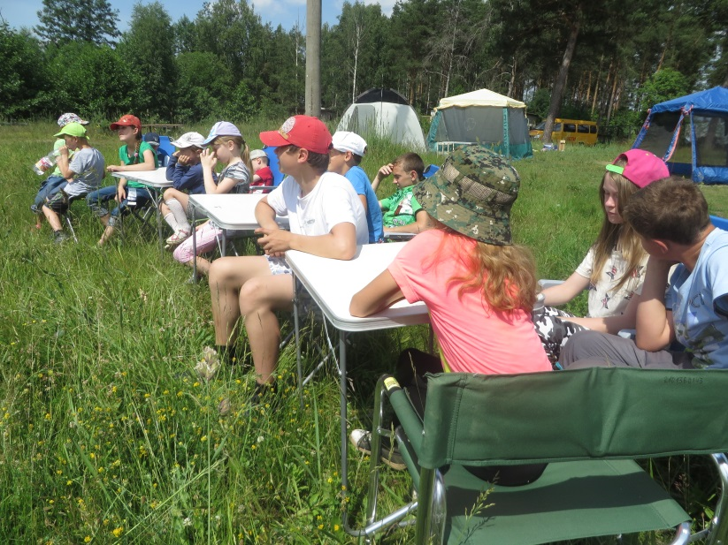
86 несовершеннолетних участвовали в походах выходного дня и оздоровительных группах, организованных отделением профилактики безнадзорности и правонарушений несовершеннолетних

Slide 24
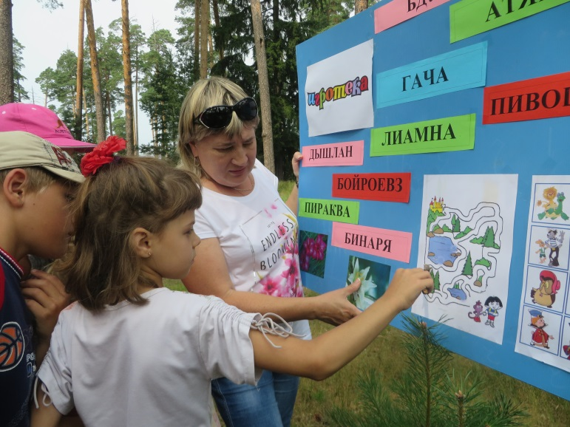
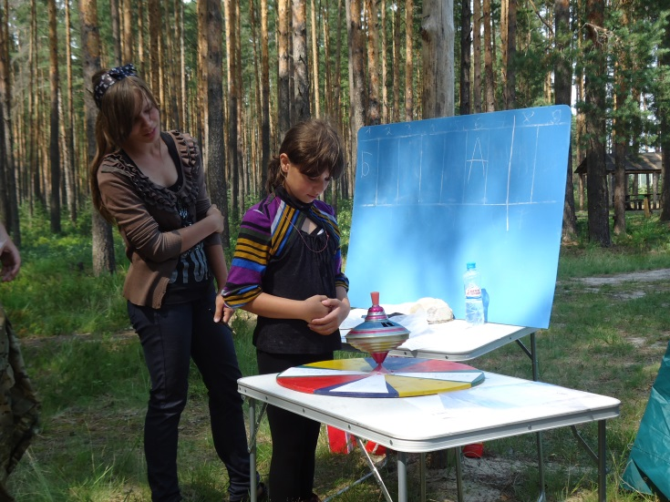
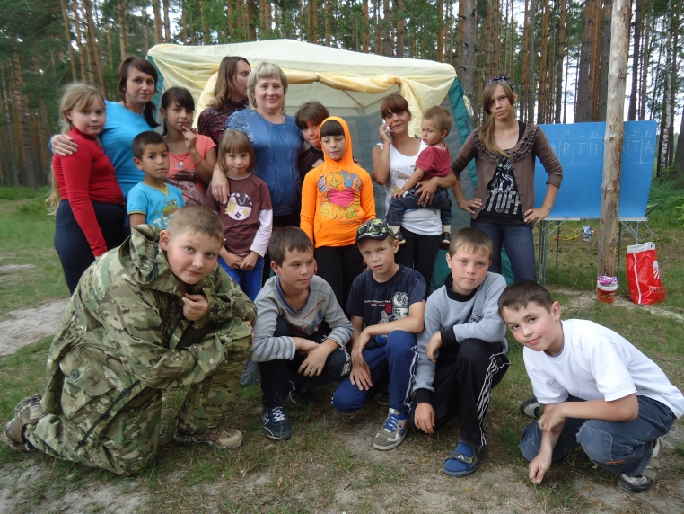
Игровая программа «Детский час»
для несовершеннолетних , проживающих
в г. Курлово
и муниципальных
образованиях
района

Slide 25
Профилактика безнадзорности и правонарушений несовершеннолетних
Программа «Экологический патруль». Цель - снижение детской безнадзорности и правонарушений через приобщение детей и подростков к изучению природы и истории родного края.
Программа «Содружество». Цель - социальная реабилитация детей, посредством создания эмоционально-комфортной среды, способствующей развитию и саморазвитию ребенка через увлеченность, творчество, образность,
народность.

Slide 26
Профилактика безнадзорности и правонарушений несовершеннолетних
Программа «Развиваемся, играя». Цель – социально-личностное развитие детей с ограниченными возможностями здоровья.
Программа «Азбука безопасности» позволяет воспитанникам получить систематизированные представления об опасностях, о прогнозировании и поведении в чрезвычайных и опасных ситуациях, оценить влияние последствий этих ситуаций на жизнь
и здоровье детей и выработать алгоритмы
безопасного поведения с учетом
возможностей.

Slide 27
Занятия по программе «Волшебная мастерская»

Slide 28
Профилактика безнадзорности и правонарушений несовершеннолетних
Программа «Увлечение» Цель - социальная реабилитация воспитанников посредством привлечения к творческой деятельности.
Программа «Азбука нравственного воспитания» Цель – формирование у несовершеннолетних ценностных ориентиров и нравственных норм, основанных на культурно-исторических и духовно-нравственных, патриотических и общечеловеческих принципов.

Slide 29
Профилактика безнадзорности
и правонарушений несовершеннолетних
Песочная
терапия
«
«Мозартика» Творчество Творчество

Slide 30
Профилактика безнадзорности и правонарушений несовершеннолетних
Программа «Развитие социальной уверенности». Цель – личностная реабилитация ребенка через укрепление уверенности в себе, понимание им своих личных особенностей и возможностей в общении с окружающим миром.
Программа коррекционной работы с детьми «Виктория».
Цель - создание среды способствующей развитию эмоциональной сферы детей и условий для преодоления страхов у детей дошкольного и младшего школьного возраста, эмоциональное
развитие детей через систему занятий,
игр, упражнений.

Slide 31
И просто яркая и интересная
жизнь

Slide 32
Профилактика безнадзорности и правонарушений несовершеннолетних
Программа «Здоровые дети-надежное будущее».
Цель – формирование у детей и подростков потребности в здоровом образе жизни, профилактика вредных привычек.
Программа «Семейное счастье». Цель - комплексная реабилитация детей, оказавшихся в трудной жизненной ситуации, содействие улучшению социального здоровья семьи.

Slide 33
«Школьный портфель»
Благотворительная акция Гусь-Хрустального филиала Московского индустриального банка
- 50 наборов школьно-письменных принадлежностей

Slide 34
«СПОНСОРЫ»
ООО «Опытный стекольный завод», ОАО «Армагус», компания «Автопилот», автосервис «Воронцов», ООО «Городской рынок», ЗАО НПЦ «Стекло-Газ», ПКФ «Память», ООО «Аист», ИП Умнов, ИП Максюков, ООО «Пивобезалкогольный завод», ООО «Ветпрепараты», КТВ «Жанр», МО МВД России «Гусь-Хрустальный», торговые центры «Остров сокровищ» и «Малина», волонтеры организаций «Все вместе» и «Веселые ребята», МОО «Добрая планета» и частные лица предоставили учреждению большое количество наборов школьно-письменных принадлежностей, развивающих игр, новогодних подарков, одежды, обуви и аксессуаров.
Гусевский арматурный завод «Гусар» приобрел для стационарного отделения с круглосуточным пребыванием детей электрожарочную плиту, в результате чего улучшилось качество питания воспитанников.
Отслужившие в ВС России морские пехотинцы под руководством Никитина А. приобрели четыре велосипеда для разного возраста детей стационарного отделения, что позволило подросткам приобщиться к велоспорту.
В результате свыше 1500 детей из многодетных, малообеспеченных семей, детей, оставшихся без попечения родителей, и детей с ограниченными возможностями смогли получить разнообразные подарки, игрушки и сувениры.

Slide 35
НАМ
ЗДЕСЬ ЗДОРОВО!!!

Slide 36
Наши достижения:
- 2 место в областном конкурсе, посвященном дню Светлой Пасхи;
- 3 место в конкурсе на лучшую благоустроенную территорию «Цветочный хоровод»; - - диплом победителя в номинации «Я вижу Родину такой…» областного конкурса «Моя малая Родина»;
- 1 место в номинации «Декоративно-прикладное творчество» всероссийского конкурса «Памяти героев
будем достойны!»;
- 1 место в номинации «Декоративно-прикладное творчество» всероссийского конкурса «Пасхальный подарок»;
- 1 место во всероссийском конкурсе детского творчества «Февральская лазурь»;
- 1 место в региональном конкурсе рисунка
«Радуга детства»;
- 1 место в номинации «Декоративно-прикладное творчество» всероссийского конкурса «Сохраним
природу-сохраним жизнь»;
- 1 место в международном конкурсе «Бережем
планету вместе»;
- почетная грамота, дипломы педагога,
подготовившего победителей всероссийских
конкурсов детского творчества –воспитатель
Ерохина Л.Н.

Slide 37
СПАСИБО ЗА ВНИМАНИЕ

